Slide 1




ДГ „ Зорница“-гр. Плевен

Slide 2


ПИЛОТИРАНЕ ИНОВАТИВЕН МОДЕЛ НА ПЕДАГОГИЧЕСКА ПРАКТИКА " УТРИННА ИСТОРИЯ"
Старт на
ПП „ Утринна история“
16.09.2024г.

Slide 3


Участници в
ПП „ Утринна история“
Силвия Диянова - директор
Съботника Пенчева - мед. сестра яслена група "Биберони";
Катя Захариева - мед. сестра яслена група "Биберони";
Милка Симова - мед. сестра яслена група "Делфинче";
Светла Тодорова - мед. сестра яслена група "Делфинче"

Slide 4

Организация и провеждане на заплануваните дейности по педагогическа практика „Утринна история”
Създадено е подходящо образователно пространство за провеждане на педагогическата практика „Утринна история“
Предварително е изработен тематичен седмичен план, относно използването на заплануваното съдържание (Годишни времена) в последващите дейности, планирани за деня, в съответните дидактични центрове и зони.
Чрез прилагане на игровия механизъм е създадена необходимата атмосфера за стартиране на педагогическа практика „Утринна история“.
Направена е обща снимка след всяка „Утринна история “за изготвяне на фото история в края на годината и са архивирани продукти от дейността на всяко дете за изработване на неговото портфолио.

Slide 5

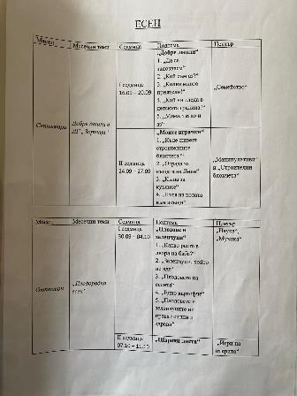

Провеждане на заплануваните тематични дейности чрез разнообразие на формите по посока интердисциплинарност.
ЕСЕН

Slide 6

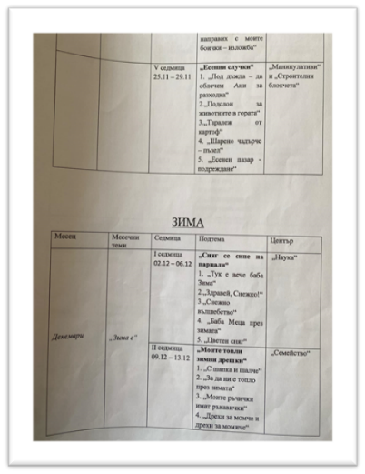

ЗИМА

Slide 7

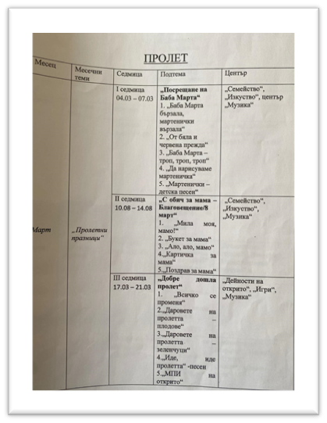

ПРОЛЕТ

Slide 8
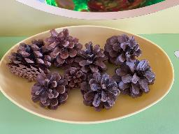

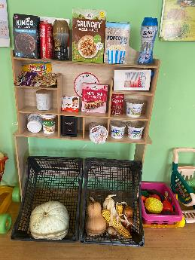
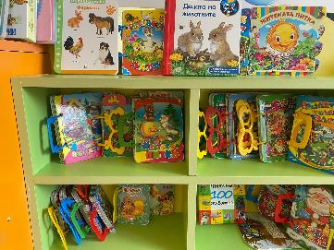
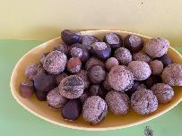
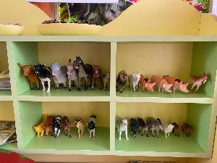
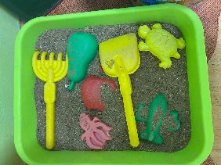
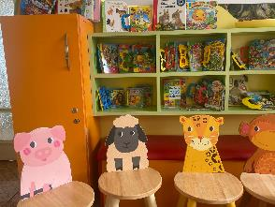
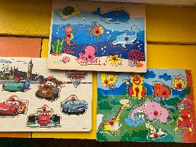
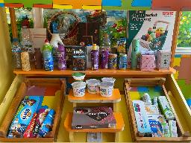
Дидактични материали

Slide 9

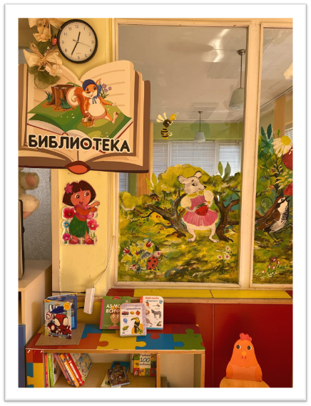
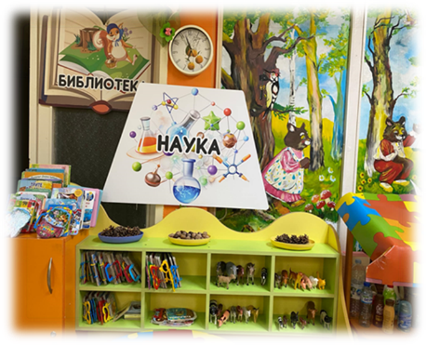
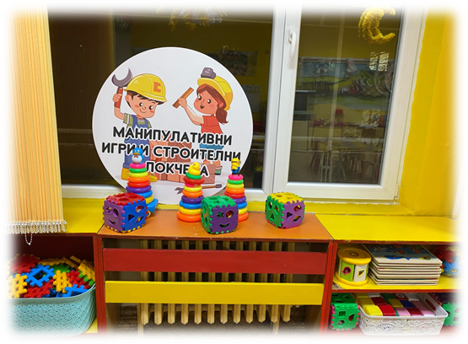
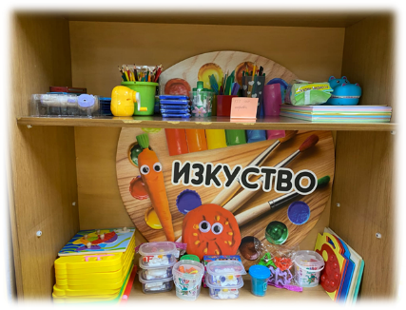

Slide 10

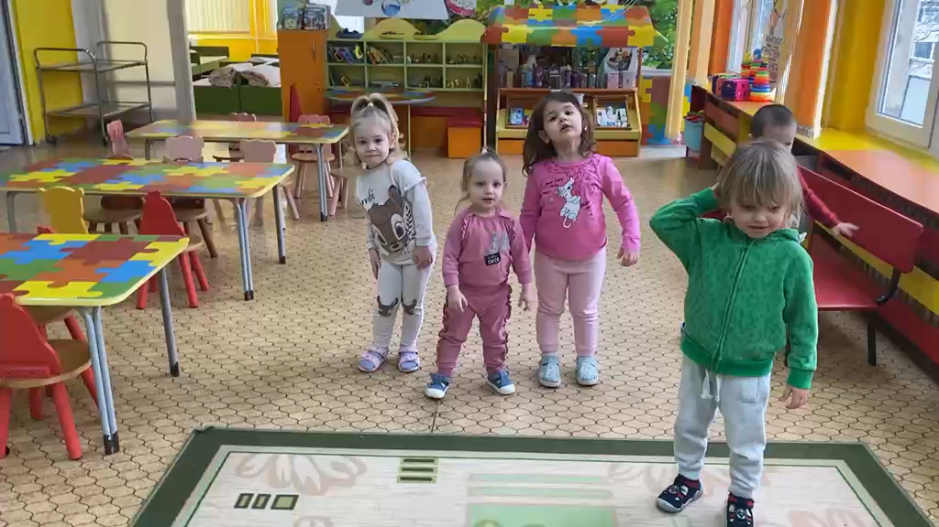
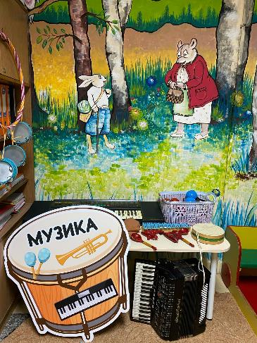
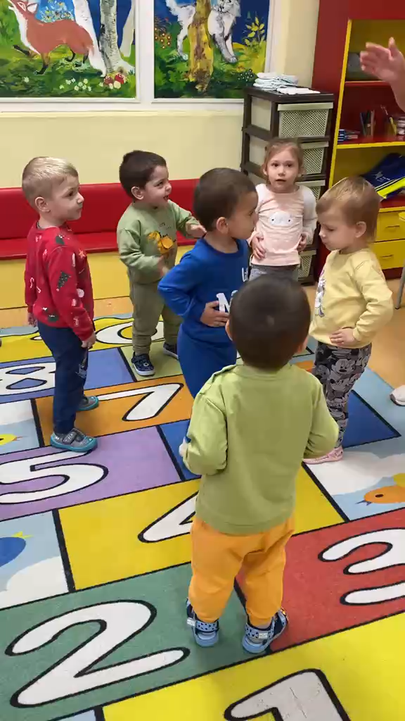
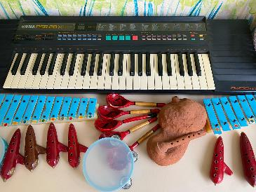

Slide 11


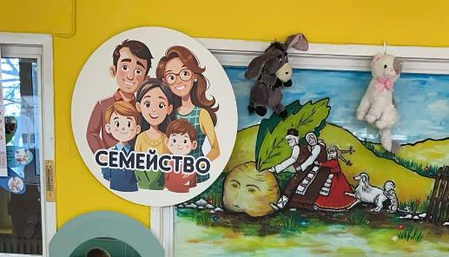
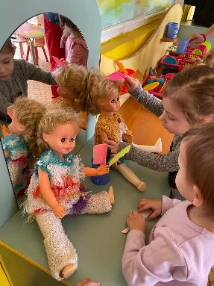
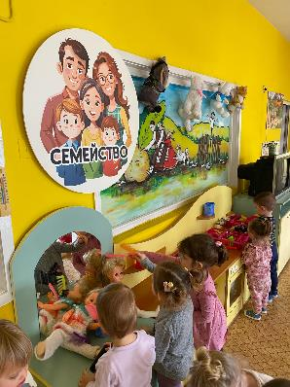
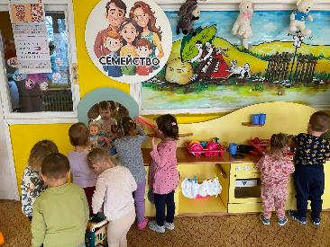

Slide 12


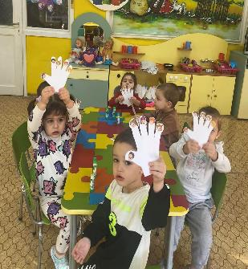
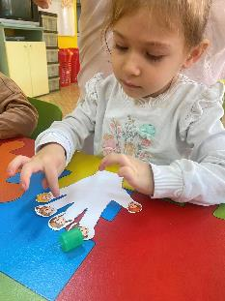
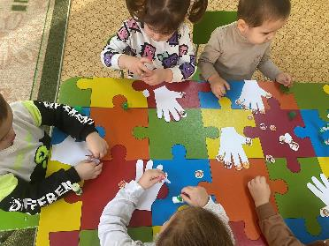
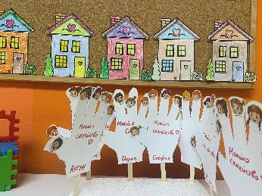
21 Ноември
Ден на Християнското семейство

Slide 13

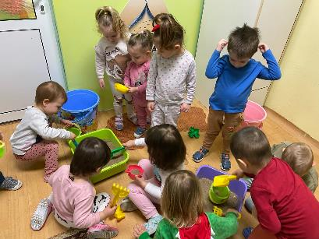
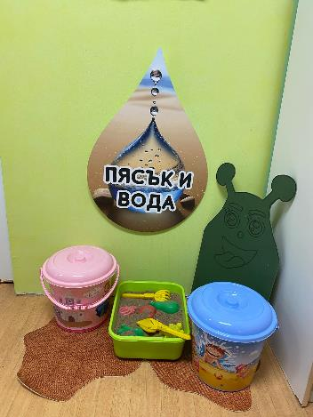
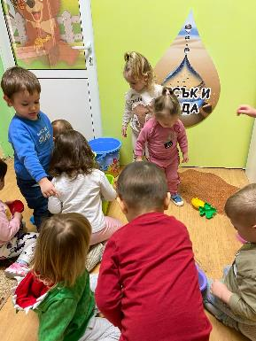
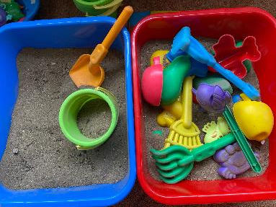

Slide 14

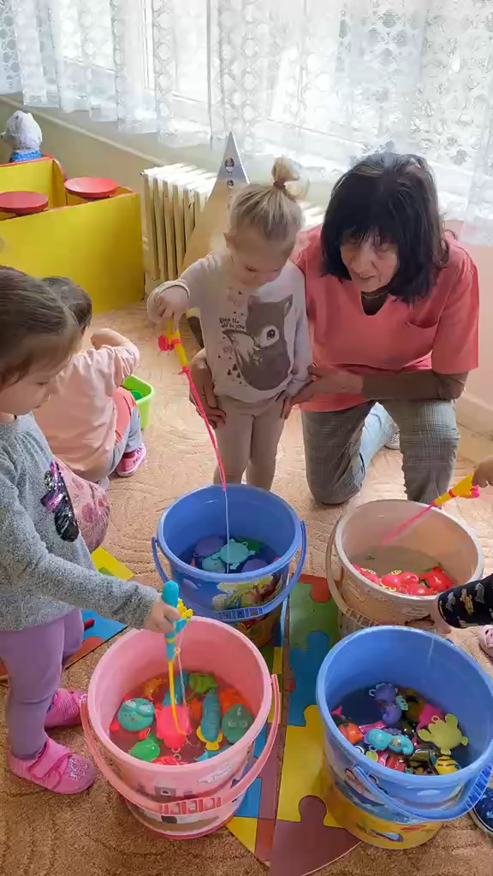
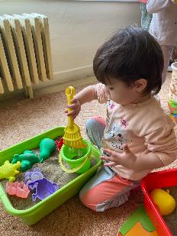
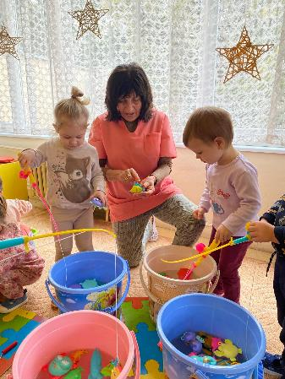
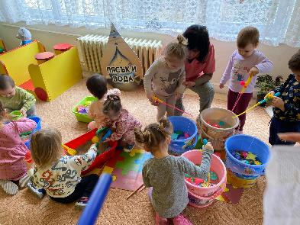
ВОДНИ ОБИТАТЕЛИ

Slide 15
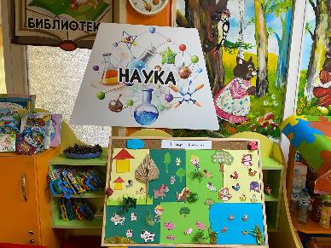

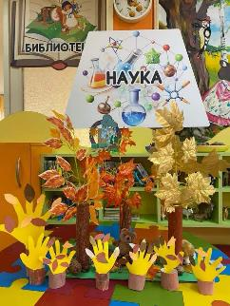
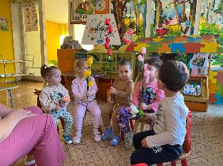
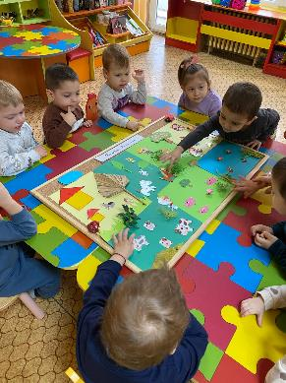
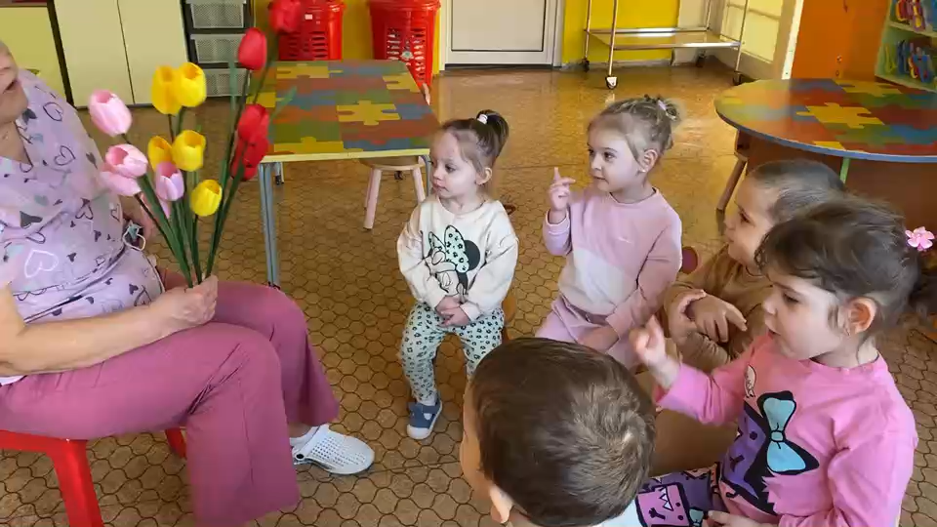
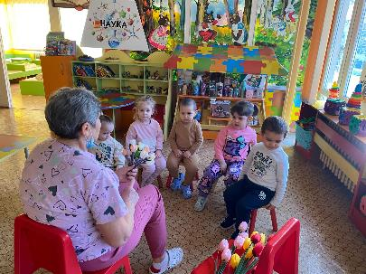

Slide 16

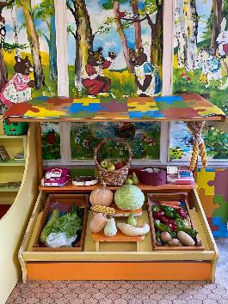
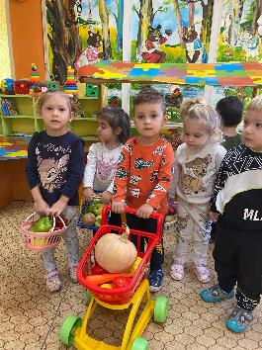
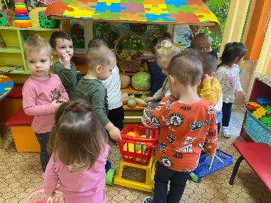
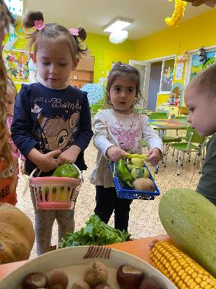
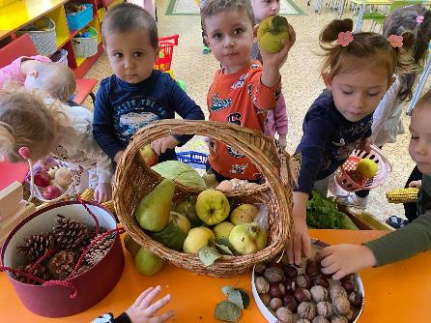
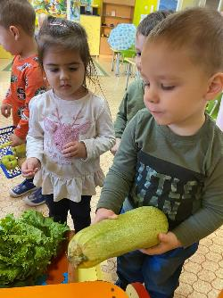

Slide 17

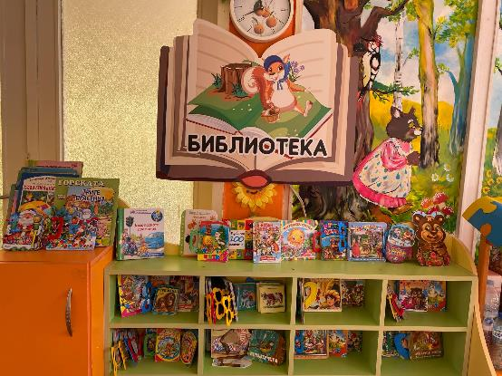
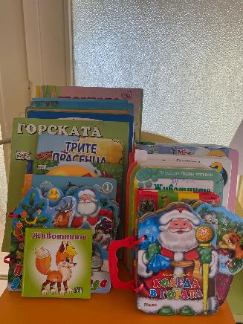



Slide 18




В СВЕТА НА ПРИКАЗКИТЕ

Slide 19






Slide 20





Писмо до Дядо Коледа

Slide 21







ПАРТНЬОРСТВА МЕЖДУ РОДИТЕЛИ, СПЕЦИАЛИСТ И ОБЩНОСТТА

Slide 22






Оценъчни скали по показатели за социално - емоционално и познавателно развитие на детето

Slide 23









Slide 24







Slide 25







